Slide 1
Буква Х, х и звуки, которые она обозначает.

Slide 2
Хорошо того учить, кто хочет всё знать.

Slide 3
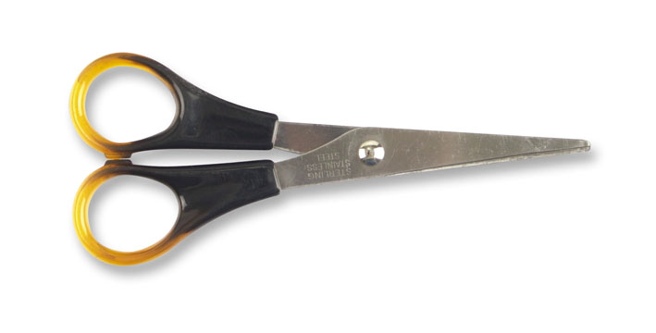
Х – на ножницы похожа,
Но в работе, а не лёжа.
Хочешь – порешь, хочешь шьёшь,
Хочешь – сам себя стрижёшь.

Slide 4
Где встретим букву Х ?

Slide 5
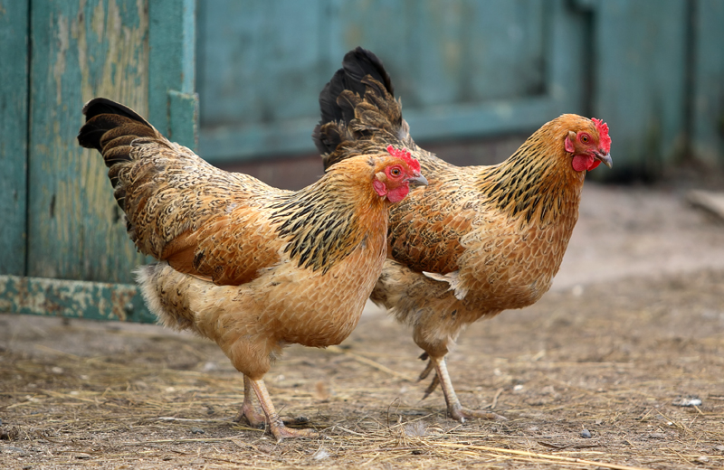
Хохлатые хохотушки
Хохотом хохотали:
«Ха! Ха! Ха! Ха! Ха!»

Slide 6
Хлеб, хомяк, хорёк, хорошо, пахнуть.

Slide 7
Хитрые, хищники, хек, хирург, химики, хихикать.

Slide 9
Ах, как прекрасно! Ох, ну и трудна работа! Ух, как холодно!

Slide 10
Хорошо того учить, кто хочет всё знать.

Slide 11
хлеб смех
хата халва уха хобот

Slide 12
хитрые хилые
храбрые хорошие

Slide 13
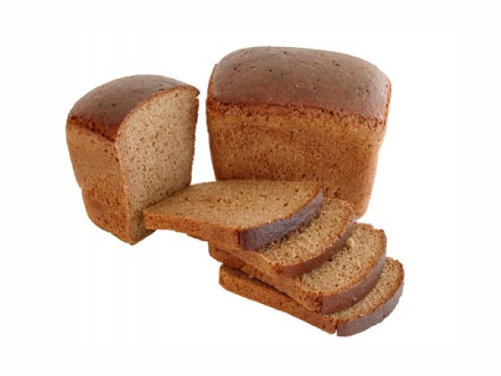
Хлеб хорошо пахнет.

Slide 14
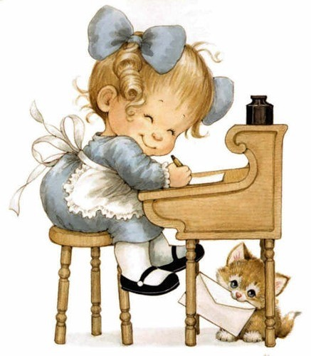
Школа, университет, академия – храмы науки.
В Москве храм Христа Спасителя.

